Slide 1
Módulo 6: Resiliencia ante el cambio climático

Slide 2
Introducción
La principal relevancia y alcance de este módulo es:
Comprender los conceptos fundamentales del impacto del cambio climático y las oportunidades de adaptación y mitigación en el sector del turismo y la hostelería.
Identificar prácticas resilientes y estrategias de acción que puedan ser implementadas por las empresas para afrontar los desafíos ambientales.
Capacitar al profesorado para transmitir estos conceptos y guiar a las empresas en la transición hacia modelos más sostenibles y adaptativos.

Slide 3
A. Cambio climático
Definiciones, causas, consecuencias y conceptos fundamentales

Slide 4
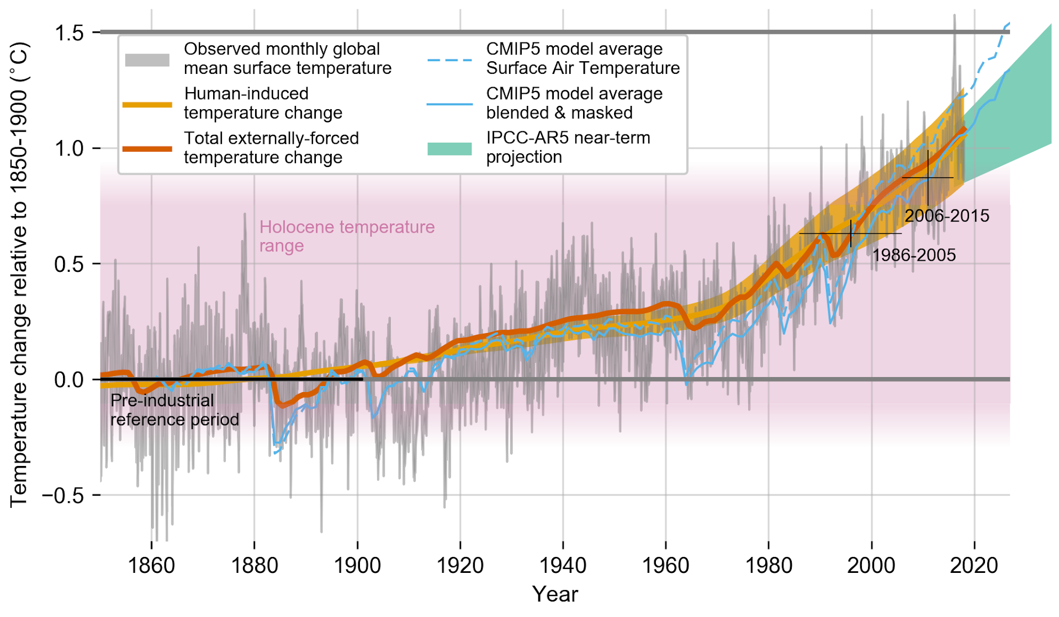
1. Cambio climático - Definición
Se define por los cambios en el estado del clima, caracterizados por variaciones en la temperatura media del planeta y por variaciones superiores a la media durante un período prolongado, es decir, décadas o más.
La intensidad del cambio climático que se ha registrado tiene su origen principal en la acción antropogénica, que altera la composición de la atmósfera global y se suma a la variabilidad climática natural observada durante períodos de tiempo comparables.
Evolution of global mean surface temperature (GMST) over the period of instrumental observations (IPCC)
Notes:
https://www.ipcc.ch/sr15/graphics/

Slide 5
2. Cambio climático - causas
Producción y consumo de energía, de los cuales un gran porcentaje proviene de la quema de combustibles fósiles para generarla.
Industria y bienes manufacturados, que consumen mucha energía en la fabricación de cemento, acero, productos electrónicos y plásticos.
Deforestación, ya que la tala de bosques libera el carbono almacenado en los árboles a la atmósfera y reduce la capacidad de la naturaleza para absorber CO₂.
Transporte, debido al uso masivo de combustibles fósiles, siendo uno de los sectores que más emisiones genera en el planeta.
Producción de alimentos, derivada de las actividades agrícolas y del aumento de la ganadería, vinculada a la cría de animales y al uso de fertilizantes.

Slide 6
Actividad - Falso o verdadero
  “El término ‘cambio climático’ se refiere únicamente a las variaciones naturales del clima a lo largo de décadas.”
  “La quema de combustibles fósiles es una de las principales causas del cambio climático actual.”

Slide 7
3. Cambio climático - Consecuencias naturales
Aumento de las temperaturas.
Sequías e incendios.
Disponibilidad de agua potable.
Inundaciones y desbordamientos.
Aumento del nivel del mar y las zonas costeras.
Pérdida de biodiversidad.
Disminución de la calidad del suelo.
Calidad de las aguas subterráneas.
Cambios en el medio marino.

Slide 8
3. Cambio climático - Consecuencias sociales
Empeoramiento del estado de salud, especialmente de las poblaciones más vulnerables.
Un aumento de la población vulnerable.
El mercado laboral, afectando directa o indirectamente a la productividad y a la viabilidad de algunos sectores económicos.
La educación, como aliada para concienciar sobre la importancia de la adaptación con el objetivo de reducir la vulnerabilidad.

Slide 9
3. Cambio climático – Consecuencias económicas
Las pequeñas y medianas empresas serán las que más sufrirán, especialmente en aspectos como:
Las operaciones empresariales.
Los daños a la propiedad.
Las interrupciones en las cadenas de suministro y en las infraestructuras.
Esto provoca un aumento de los costes de mantenimiento, de los materiales y, en consecuencia, precios más altos.
El sector turístico se ve particularmente afectado, y las consecuencias económicas se sentirán con mayor intensidad en las regiones donde el turismo desempeña un papel central en la economía y donde los fenómenos meteorológicos extremos se intensificarán.

Slide 10
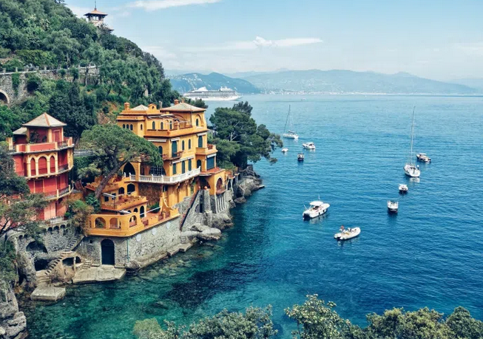
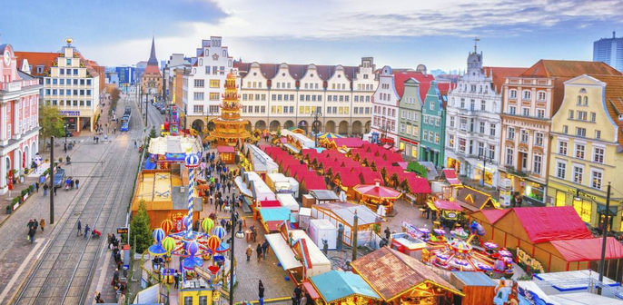
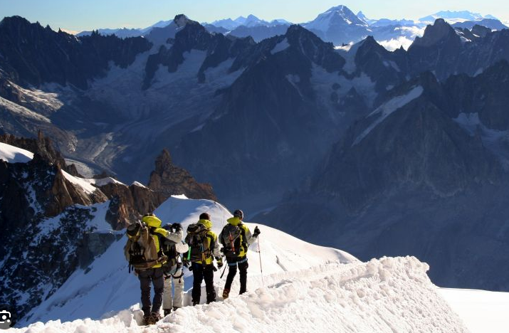
3. Cambio
climático - Consecuencia económicas
Europa del Sur – los flujos turísticos disminuirán durante los meses de verano más cálidos, pero aumentarán en los meses restantes.
Europa Central – se estima que la actividad turística se extenderá durante todo el año.
Regiones de montaña y nieve – se espera que la industria de los deportes de invierno experimente una disminución en su flujo y en su atractivo turístico.

Slide 11
Actividad
¿Cuáles son las tres principales fuentes de emisiones de gases de efecto invernadero?
Identifica una actividad en una empresa del sector que contribuya a las emisiones de CO₂.

Slide 12
4. Cambio climático - conceptos fundamentales
Resiliencia al cambio climático
La capacidad de los sistemas sociales, económicos y ecológicos interconectados para hacer frente a los impactos del cambio climático, como eventos peligrosos, tendencias o perturbaciones, respondiendo o reorganizándose de maneras que mantengan su función, identidad y estructura esenciales (IPCC, 2018).
Vulnerabilidad
  La propensión o predisposición a verse afectado de manera adversa.
  La vulnerabilidad abarca una variedad de conceptos y elementos, incluyendo la sensibilidad o susceptibilidad al daño y la falta de capacidad para afrontar y adaptarse (IPCC, 2018).

Slide 13
4. Cambio climático - conceptos fundamentales
Adaptación
El proceso de adaptación al clima actual o esperado y a sus efectos, con el fin de moderar los daños o aprovechar oportunidades beneficiosas.
  La intervención humana puede facilitar la adaptación al clima esperado y a sus efectos (IPCC, 2018).
Capacidad adaptativa
  La capacidad de los sistemas, instituciones, seres humanos y otros organismos para ajustarse a posibles daños, aprovechar oportunidades o responder a las consecuencias (IPCC, 2018).
Mitigación
  Acciones humanas orientadas a disminuir las emisiones de gases de efecto invernadero o aumentar su absorción de la atmósfera.
  Las medidas de mitigación son tecnologías, prácticas o estrategias específicas que ayudan a reducir las emisiones o a potenciar los sumideros naturales.

Slide 14
B. Riesgos climáticos en el sector del turismo
Riesgos y tipos de turismo afectados

Slide 15
1. Riegos físicos y del medio ambiente
Aumento de temperaturas: reduce la fiabilidad de la nieve en estaciones de montaña, acorta las temporadas de deportes de invierno y desplaza la biodiversidad.
Aumento del nivel del mar: erosiona las playas, inunda infraestructuras y sumerge resorts ubicados en zonas bajas.
Eventos climáticos extremos (tormentas, inundaciones, incendios forestales y olas de calor): daños en infraestructuras, interrupciones en los viajes y aumento de los costes de seguros.
Escasez de agua: reduce la disponibilidad de agua dulce debido a sequías y salinización.
Acidificación y calentamiento del océano: degrada los arrecifes de coral y altera los ecosistemas marinos.
Pérdida de biodiversidad: con extinción de especies y degradación de hábitats.
Estrés climático urbano (olas de calor, inundaciones y escasez de agua): presión sobre la infraestructura, menor confort y mayores costes operativos.

Slide 16
2. Riesgos económicos
Los daños a las infraestructuras por eventos climáticos extremos, como huracanes o inundaciones, pueden interrumpir las operaciones y aumentar los costes de seguros.
Los cambios en el comportamiento de los turistas, como evitar destinos calurosos o viajar en temporadas más frescas, pueden afectar los patrones de ingresos y la previsión de la demanda.
La escasez de agua en el sur de Europa y otras regiones puede generar competencia entre el turismo y las comunidades locales.

Slide 17
3. Riesgos sociales
Escasez de agua: el turismo compite con las comunidades locales por el agua dulce limitada, especialmente en pequeñas islas y regiones secas.
Inseguridad alimentaria: los impactos del clima en la agricultura elevan los precios de los alimentos y reducen su disponibilidad, afectando tanto a la población local como a los servicios de hostelería.
Desafíos de salud pública: aumento del riesgo de enfermedades, disminución del atractivo de los destinos y presión sobre la infraestructura sanitaria.
Desplazamiento y pérdida de medios de vida: provocados por desastres naturales y la degradación ambiental.
Desigualdad social: las poblaciones vulnerables son las más afectadas por el estrés climático.
Erosión cultural: el cambio climático amenaza las tradiciones locales, disminuyendo las experiencias únicas del turismo cultural.

Slide 18
Actividad
Identifica al menos tres formas en las que el sector turístico se ve afectado por el cambio climático.
Relaciona cada impacto con la categoría correcta (natural, social, económica):
  Aumento del nivel del mar.
  Reducción de la productividad laboral.
  Daños en la infraestructura hotelera.

Slide 19
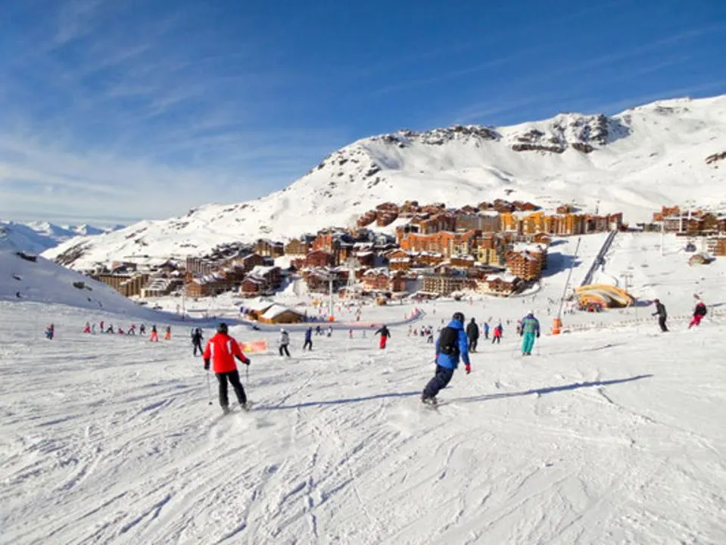
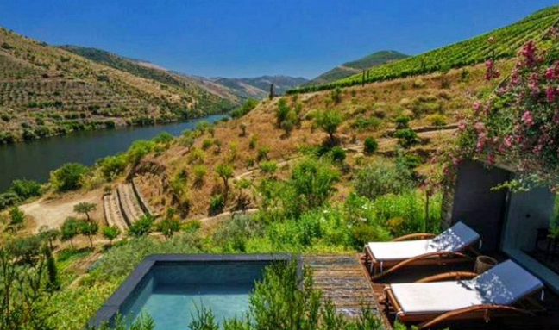
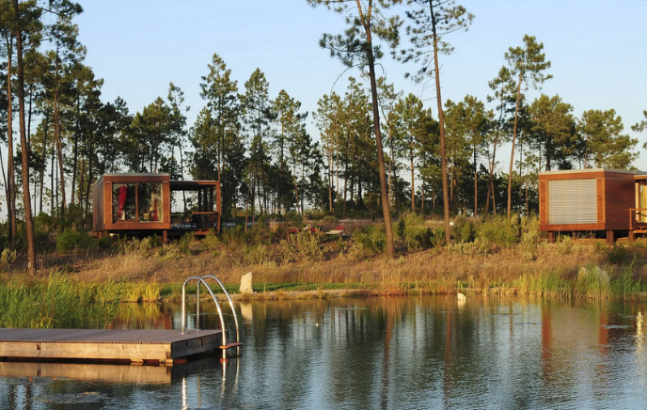
4. Tipos de turismo afectados
Turismo de montaña
A medida que disminuyen las nieves fiables, las infraestructuras se ven amenazadas por el deshielo de los glaciares y el descongelamiento del permafrost. Para adaptarse, las estaciones podrían recurrir a tecnologías de fabricación de nieve artificial.
Turismo rural
Eco turismo
Aumento de incendios forestales, causado por sequías prolongadas y mayores temperaturas en regiones como el sur de Europa.
Cambios en los hábitats de plantas y animales, con especies que migran para sobrevivir.
Notes:
https://www.forbes.com/sites/ceciliarodriguez/2020/10/11/europe-winter-travel-the-10-best-covid-safest-ski-resorts-for-2020-2021/
https://www.roteirododouro.com/alojamentos/turismo-rural
https://www.timeout.pt/lisboa/pt/hoteis/eco-resorts-em-portugal-para-umas-ferias-mais-verdes

Slide 20
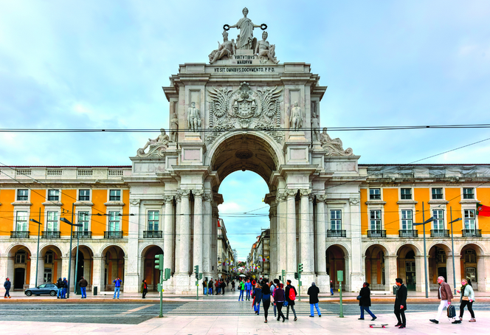
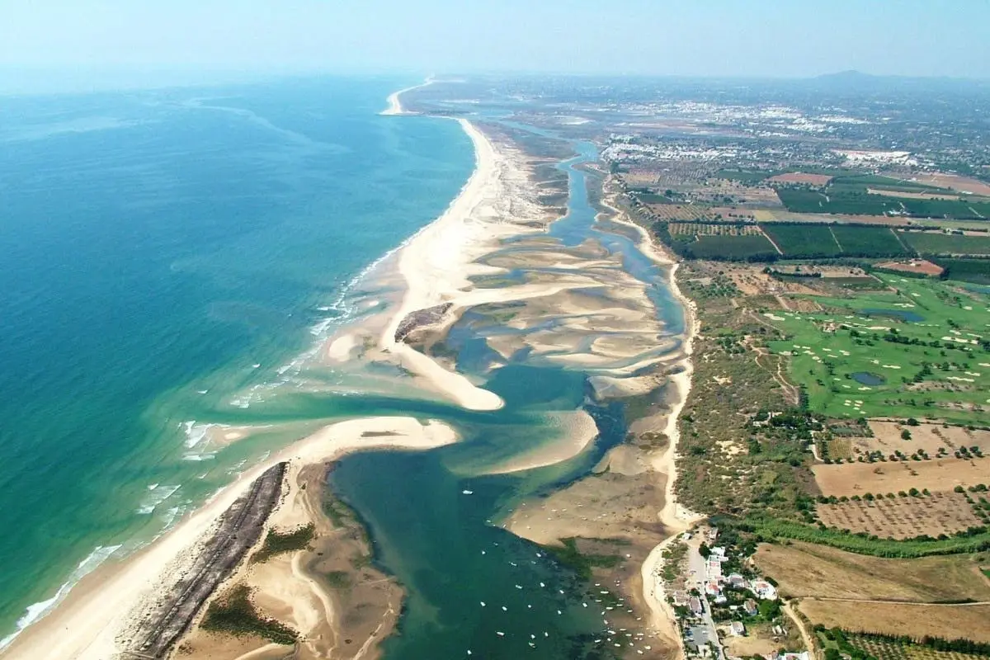
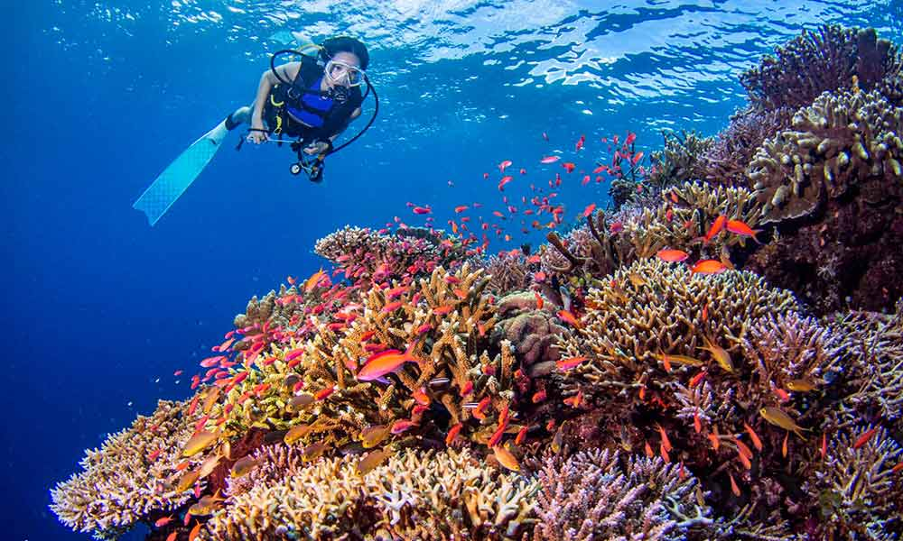
4. Tipos de turismo afectados
Turismo urbano
Las ciudades de todo el mundo enfrentan a amenazas como olas de calor extremo, la escasez de agua y las inundaciones frecuentes, mientras que las zonas urbanas costeras están además expuestas al aumento del nivel del mar.
Turismo costero, marítimo y de aguas interiores
Turismo de océanos y vida marina
El aumento del nivel del mar y los eventos climáticos extremos ponen en peligro tanto las playas como las infraestructuras costeras, visitadas por cientos de millones de turistas cada año.
El aumento de la temperatura del océano amenaza la salud de los ecosistemas de arrecifes y altera la distribución de los peces y la vida marina.
Notes:
https://ionline.sapo.pt/2017/01/04/lisboa-terreiro-do-paco-nem-sempre-foi-amarelo/
https://www.siestacampers.com/pt/blog/ria-formosa-natural-park
https://letsdivetulamben.com/how-divers-can-protect-coral-reefs/

Slide 21
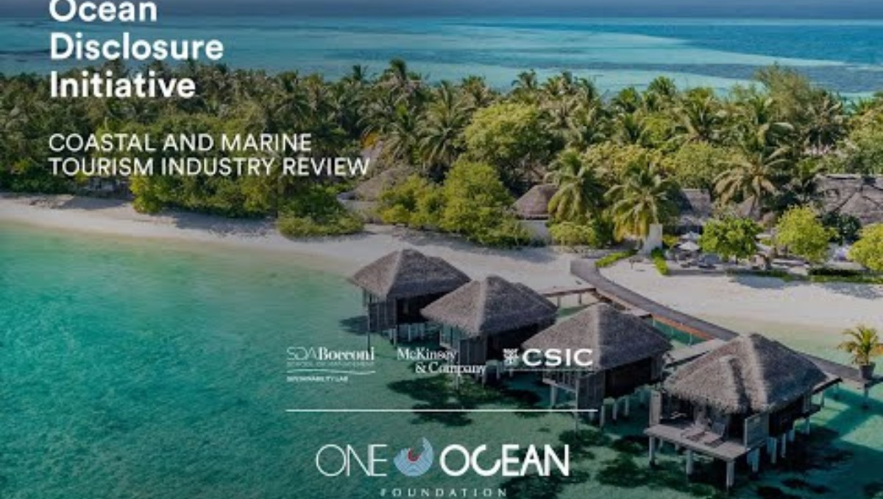
4. Tipos de turismo afectados
Notes:
https://ionline.sapo.pt/2017/01/04/lisboa-terreiro-do-paco-nem-sempre-foi-amarelo/
https://www.siestacampers.com/pt/blog/ria-formosa-natural-park
https://letsdivetulamben.com/how-divers-can-protect-coral-reefs/

Slide 22
Actividad
En grupos, identificad los cinco impactos que consideréis más críticos para vuestro mercado específico y presentad soluciones a corto plazo para mitigar esos riesgos.
Elegid un tipo de turismo relevante para nuestro territorio y preparad un breve informe sobre tres riesgos físicos y dos oportunidades de adaptación.
Notes:
https://ionline.sapo.pt/2017/01/04/lisboa-terreiro-do-paco-nem-sempre-foi-amarelo/
https://www.siestacampers.com/pt/blog/ria-formosa-natural-park
https://letsdivetulamben.com/how-divers-can-protect-coral-reefs/

Slide 23
C. Estrategias de adaptación y mitigación

Slide 24
1. Estrategias de adaptación
Objetivos principales:
Reducir las vulnerabilidades climáticas, identificando los principales riesgos que afectarán al sector.
Reconfigurar los productos y experiencias turísticas.
Minimizar el impacto económico, ya que adaptar el producto turístico al cambio climático costará menos que afrontar el problema climático cuando esté más pronunciado.
Integrar prácticas sostenibles en el negocio turístico.
Fortalecer las relaciones con la comunidad y la clientela, enfocándose en la transparencia y la participación de las partes interesadas.
1. Priorización de riesgos e identificación de vulnerabilidades
Analizar el riesgo, evaluar la gravedad y la probabilidad de los riesgos, y reducirlos o eliminarlos.
2. Mapeo de la cadena de suministro y de los riesgos climáticos
Realizar evaluaciones de riesgos climáticos específicas para cada sitio con el fin de mapear los peligros
3. Comparación con empresas líderes
4. Diseñar la estrategia de resiliencia con enfoque en los activos de capital
Soluciones basadas en la naturaleza
5. Participación interna y externa para la implementación
Involucrar al personal, autoridades locales y a los actores de la comunidad
6. Comunicación e informes sobre las acciones y resultados

Slide 25
1. Estrategias de adaptación
Medidas que deben ser aplicadas en negocios turísticos
Eficiencia energética y confort térmico
Monitorizar y gestionar el consumo de agua
Diseñar soluciones Eco-Friendly para la adaptación climática y el confort de los huéspedes
Sensibilización y comunicación
Participación en acciones ambientales
Instalar aislamiento térmico en los edificios.
  Instalar ventanas y marcos de ventana más eficientes e aislantes.
  Promover la ventilación natural en los edificios.
Recoger agua de lluvia mediante cisternas para riego, descarga de inodoros y lavandería, reduciendo la dependencia del suministro municipal.
  Reciclar aguas grises de lavabos y duchas para el paisajismo.
  Paisajismo con especies nativas y tolerantes a la sequía para minimizar las necesidades de riego.
  Instalar un sistema de riego eficiente e inteligente.
Reducir las áreas de césped, reemplazándolas por especies nativas o adaptadas al clima y al suelo.
  Diseñar corredores verdes, costas vivas y barreras vegetales que mejoren la biodiversidad y la experiencia de los huéspedes.
  Ajustar los horarios de las actividades para evitar el calor del mediodía.
  Orientar el marketing hacia experiencias durante todo el año o en temporada baja para repartir el flujo de visitantes.
Producir y publicar contenido informativo en la web sobre la política ambiental y medidas de ahorro de agua.
  Concienciar a las personas trabajadoras y clientela sobre la importancia de adoptar medidas de adaptación.
Participar o desarrollar actividades de voluntariado ambiental.
  Organizar proyectos de conservación de la naturaleza junto con organismos de gestión de espacios naturales.
  .

Slide 26
2. Estrategias de mitigación
Objetivos principales
Reducir la huella de carbono.
Mejorar la eficiencia energética en los productos turísticos.
Promover el uso de transporte sostenible.
Diseñar infraestructuras sostenibles, utilizando materiales y técnicas sostenibles.
Concienciar a la clientela e involucrar a la comunidad.
Establecer objetivos y hacer seguimiento definiendo metas, medidas, acciones e indicadores como forma de evaluar la estrategia y la evolución del negocio.
Paso 1: Comprender cómo el cambio climático está afectando al negocio
Paso 2: Generar apoyo interno
Paso 3: Definir el equipo del proyecto
Paso 4: Desarrollar una estrategia de gestión de carbono
Paso 5: Medir las emisiones
Paso 6: Reducir las emisiones de carbono
Paso 7: Compensar las emisiones de carbono
Paso 8: Informar sobre las emisiones
Paso 9: Establecer objetivos de reducción de emisiones

Slide 27
2. Estrategias de mitigación
Medidas para aplicar en el turismo de negocios
Eficiencia energética y energías renovables
Movilidad sostenible
Edificios y materiales bajos en carbono
Economía circular y gestión de residuos
Participación y formación del personal
Colaboración, certificación y comunicación
Reacondicionar con luces LED, enfriadores de alta eficiencia y sistemas inteligentes de gestión de edificios.
  Instalar sensores de presencia para iluminación automática.
  Autoproducir o comprar energía renovable local (solar fotovoltaica, solar térmica, pequeño aerogenerador o electricidad verde).
Transicionar la flota de lanzaderas a modelos eléctricos, híbridos o de hidrógeno.
  Instalar estaciones de carga para vehículos eléctricos y puntos de aparcamiento para bicicletas.
  Poner bicicletas a disposición del personal y ofrecer abonos mensuales de transporte público.
Incorporar diseño pasivo: alta masa térmica, acristalamiento optimizado y ventilación natural.
  Especificar materiales bajos en carbono (acero reciclado, madera FSC, hormigón alternativo).
  Emplear construcción modular o reutilización adaptativa de estructuras existentes para reducir residuos.
Establecer objetivos de cero residuos y eliminar plásticos de un solo uso.
  Promover el compostaje.
  Priorizar productos a granel, rellenables y proveedores certificados.
  Priorizar alimentos locales y de temporada.
  Implementar programas de recuperación de desperdicio alimentario.
Formar a todo el personal en eficiencia energética y prácticas de separación de residuos.
  Incluir criterios de sostenibilidad en los contratos de suministro y evaluaciones de desempeño.
Unirse a iniciativas globales para compartir buenas prácticas y realizar informes anuales.
  Concienciar a los huéspedes sobre la acción climática.

Slide 28
Actividad
Ordena estos pasos en un orden lógico:
  Mide tus emisiones
  Entiende como el cambio climático está impactando en tu negocio
  Establece objetivos de reducción de emisiones.
  Compensa tus emisiones de carbono
Redacta dos medidas de adaptación y dos medidas de mitigación aplicables a una empresa del sector, incluyendo los recursos necesarios y el plazo de implementación.

Slide 29
D. Casos prácticos

Slide 30
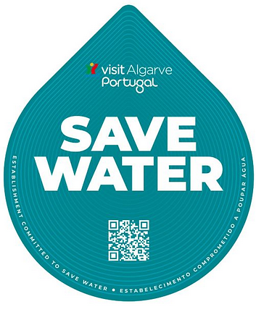
1. Algarve, Portugal
105 resorts turísticos se han adherido a la etiqueta “Save Water” con el objetivo de reducir el consumo de agua, lo que ha llevado a una reducción del 13 % en el consumo de agua y del 10 % en el consumo por pernoctación.
Esto supuso un ahorro total de más de 348.000 m³ de agua y 6.700 euros por resort.

Slide 31
2. Azores, Portugal
La implementación de sistemas de iluminación LED ha tenido un impacto significativo en la eficiencia energética en el sector hotelero.
Un hotel de 4 estrellas con 5 pisos en la región autónoma de Azores logró un ahorro anual de más de 14.500 € y una reducción de 80.500 kWh, con una inversión inicial de 15.800 €.
3. Spessart, Alemania
Esta zona se ha adaptado a la disminución de las oportunidades para practicar el esquí.
Los operadores turísticos locales, en colaboración con las autoridades regionales, diversificaron la oferta con actividades como senderismo, ciclismo, bienestar y cultura, reposicionando la marca Spessart como un destino de naturaleza y experiencias auténticas.

Slide 32
Actividad
En grupo, elegid uno de los casos prácticos.
Indicad dos medidas de adaptación adicionales y dos medidas de mitigación se podrían agregar a su estrategia.
2. Seguimos en grupo. Usando el caso de Spessart como punto de partida, diseñad un modelo de destino turístico que integre:
Bajo impacto ambiental.
Atracciones basadas en la naturaleza y la cultura.
Soluciones tecnológicas sostenibles.
3. Presenta el destino que habéis creado en formato de presentación tipo pitch, destacando la viabilidad y el impacto climático.

Slide 33
Recursos de autoaprendizaje
Podcast “Can tourism ever be good for the climate?”, by The Climate Question (BBC) (https://open.spotify.com/episode/2UF3HkUbNkxXbVNaN0uKWQ?si=Xm-ZOPJYSjqbz54pR9BmEg&nd=1&dlsi=109739c5882d4ea9)
Podcast “How the climate crisis will radically change tourism” (https://www.youtube.com/watch?v=VvKf1A-Mpb0)
Tourism in times of climate change | DW Documentary (https://www.youtube.com/watch?v=SjS_vFvRmsQ);
Tourism Climate Action - Glasgow Declaration: Offers comprehensive resources including the Glasgow Declaration on Climate Action in Tourism, policy guidance, and emissions measurement tools. (https://www.unwto.org/sustainable-development/climate-action)
Sustainability Good Practices Guide for Tourism Entertainment (https://business.turismodeportugal.pt/pt/Gerir/Boas_Praticas/Paginas/boas-praticas-sustentabilidade-animacao-turistica.aspx)
Guidelines for the Management of Beaches with Surfing Activities
Sustainability Good Practices Guide for Nautical Tourism Support Infrastructures on the Coast, Rivers and Reservoirs
Guide to Good Sustainability Practices in Thermal Spas (EN)

Slide 34
¡Manos a la obra!
Se te ha encargado redactar un informe de políticas asumiendo el rol de consultor/a de sostenibilidad contratado/a por un resort costero de tamaño medio:
Diagnostica los tres riesgos climáticos más críticos del resort.
Propón una estrategia combinada de adaptación y mitigación.
Incluye un cronograma de implementación, estimación de presupuesto y plan de participación de las partes interesadas.
Esta tarea final evalúa si puedes integrar los conceptos del módulo en un plan coherente y accionable.
Índice recomendado:
Contexto y evaluación de riesgos (400 palabras)
Estrategia de adaptación (500 palabras)
Estrategia de mitigación (400 palabras)
Plan de implementación (200 palabras + tablas/cifras)

Slide 35
E. Conclusión

Slide 36
Este módulo ha explorado los conceptos fundamentales del cambio climático, la resiliencia, la vulnerabilidad y la adaptabilidad, identificando cómo se traducen en riesgos y oportunidades en el sector turístico.
Se han expuesto los impactos físicos, sociales y económicos a los que se enfrentan las empresas, y se han analizado estrategias de adaptación y mitigación basadas en casos reales del Algarve, Azores y Spessart.
Se han esbozado los pasos fundamentales para poner en marcha un plan de acción climática:
  Priorizar los riesgos y mapear las vulnerabilidades.
  Definir e involucrar a los equipos internos y a las partes interesadas externas.
  Diseñar soluciones basadas en la naturaleza y en tecnologías sostenibles.
  Medir, informar y ajustar los objetivos para reducir emisiones y consumo de recursos.

Slide 37
Referencias
Becken, S., & Hay, J. E. (2007). Tourism and Climate Change: Risks and Opportunities. Channel View Publications.
Cameron, E., Harris, S., & Prattico, E. (2018). Resilient Business,Resilient World: A Research Framework for Private-Sector Leadership on Climate Adaptation. BSR. Retrieved from https://www.bsr.org/en/reports/resilient-business-resilient-world-private-sector-climate-adaptation
Climate ADAPT. (2019). Adaptation in winter tourism in Spessart (Germany). Retrieved from Climate ADAPT - sharing adaptation knowledge for a climate-resilient Europe: https://climate-adapt.eea.europa.eu/en/metadata/case-studies/adaptation-in-winter-tourism-in-spessart-germany
Climate ADAPT. (n.d.). Tourism. Retrieved July 2025, from Climate ADAPT - sharing adaptation knowledge for a climate-resilient Europe: https://climate-adapt.eea.europa.eu/en/eu-adaptation-policy/sector-policies/tourism
EU. (2024, September 25). Sustainable Tourism - Adapting to Climate-Induced Holiday Trends. (E. Union, Ed.) Retrieved July 2025, from EU Tourism Platform: https://transition-pathways.europa.eu/articles/sustainable-tourism-adapting-climate-induced-holiday-trends
European Comission. (n.d.). Consequences of climate change. Retrieved July 2025, from European Comission - Energy, Climate change, Environment: https://climate.ec.europa.eu/climate-change/consequences-climate-change_en
Gössling, S., & Scott, D. (2025). Climate change and tourism geographies. Tourism Geographies, 27(3-4), 642-652. doi:10.1080/14616688.2024.2332359
Intrepid Travel. (2020). A 10-Step Quick Start Guide to Decarbonise Your Travel Business. Intrepid. Retrieved from https://www.intrepidtravel.com/adventures/decarbonise-travel/
IPCC. (n.d.). IPCC Glossary. (I. P. Change, Editor) Retrieved July 2025, from https://apps.ipcc.ch/glossary/
IPCC, 2018: Summary for Policymakers. In: Global Warming of 1.5°C. An IPCC Special Report on the impacts of global warming of 1.5°C above pre-industrial levels and related global greenhouse gas emission pathways, in the context of strengthening the global response to the threat of climate change, sustainable development, and efforts to eradicate poverty [Masson-Delmotte, V., P. Zhai, H.-O. Pörtner, D. Roberts, J. Skea, P.R. Shukla, A. Pirani, W. Moufouma-Okia, C. Péan, R. Pidcock, S. Connors, J.B.R. Matthews, Y. Chen, X. Zhou, M.I. Gomis, E. Lonnoy, T. Maycock, M. Tignor, and T. Waterfield (eds.)]. Cambridge University Press, Cambridge, UK and New York, NY, USA, pp. 3-24, doi:10.1017/9781009157940.001.
NOVA; Turismo de Portugal. (2021). Guia Neutralidade carbónica nos empreedimentos turísticos. Turismo sustentável: um melhor futuro para (com) todos. NOVA Tourism and Hospitality Platform; Turismo de Portugal.
Turismo de Portugal. (2023). Guia de boas práticas de sustentabilidade para a animação turística. Turismo de Portugal.
Turismo de Portugal. (2025, June). Save Water promove poupança de 13% no consumo de água no setor turístico do Algarve. Retrieved July 2025, from Turismo de Portugal Business: https://business.turismodeportugal.pt/pt/noticias/Paginas/save-water-poupanca-consumo-agua-algarve.aspx
UN. (n.d.). Causes and Effects of Climate Change. Retrieved July 2025, from United Nations | Climate Action: https://www.un.org/en/climatechange/science/causes-effects-climate-change
University of Cambridge. (2014). Climate Change: Implications for Tourism - Key Findings from the Intergovernmental Panel on Climate Change Fifth Assessment Report. European Climate Foundation (ECF); University of Cambridge’s Judge Business School (CJBS); Institute for Sustainability Leadership (CISL).
Whitaker, M. (2024, July 16). Climate Change and Tourism: Impacts & Adaptations. Retrieved July 2025, from Protect Earth Foundation: https://protectearth.foundation/climate-change-and-tourism-impacts-adaptations/

